Slide 1
Как попасть на собес в Тиньк?
От команды “За деньги – DA, NO не всегда”
Сусликов Иван Круглов Ярослав Петров Михаил

Slide 2





Вступление
Наша база данных
hh.ru:
характеристики вакансий и резюме
Каждая строка –взаимодействие соискателя и работодателя.
Всего – 500 000 значений Даты всех взаимодействий – лето 2023 года

Slide 3
Вступление
Переменные
Количественные:
Год рождения
Опыт работы в месяцах
Ожидаемая зарплата
Зарплата от и до
Качественные:
Параметры взаимодействия
Пол
Степень образования
Профессия
Регион вакансии

Slide 4
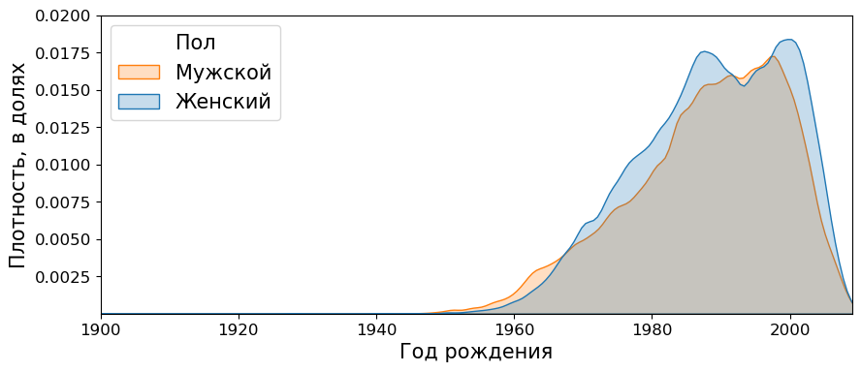
Вступление
Распределение количества резюме по году рождения соискателя
Медиана – 1990 – 33 года
Мода – 1998 – 25 лет

Slide 5
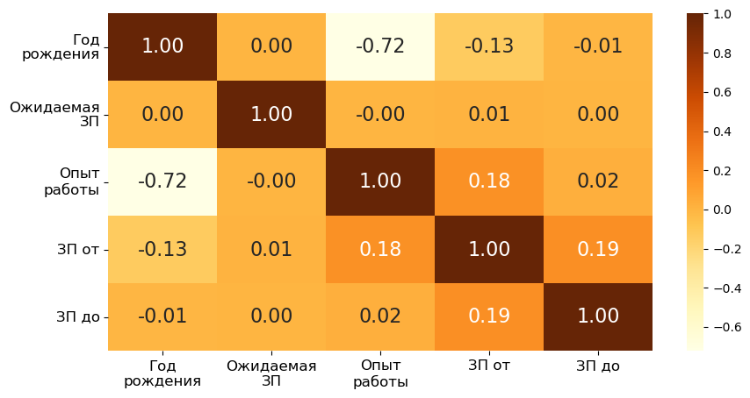
Вступление
Матрица корелляции

Slide 6



Предобработка
Работа с пропущенными значениями и дубликатами
Существуют дубликаты topic_id, но все данные разные
Удаляем пропущенные значения в education_level, initial_state и final_state
Удалено 936 значений
Осталось 99,8% датасета

Slide 7
Предобработка
Введение новых переменных
year_of_birth
applicant_age - возраст
initial_state
final_state
successful_topic - готовность работодателя пригласить соискателя на собеседование

Slide 8
Предобработка
Работа с выбросами. Очистка
Удаляем applicant_age > 74
Удаляем выбросы work_experience_months
Удаляем волонтёров
Удалено 469 значений
Осталось 99,7% датасета

Slide 9



Гипотеза и механизм
Как регион влияет
на требование работодателя в разных профессиях?
Требование работодателя - статистически значимые переменные для successful_topic
В больших* регионах значимость рабочего опыта для работодателя в среднем больше, чем в меньших
*Регионах с большим кол-вом уникальных резюме

Slide 10





Гипотеза и механизм
Больше регион - больше предложение труда
Работодатель имеет большой выбор кандидатов
Он выбирает более опытных кандидатов

Slide 11
Гипотеза и механизм
Группировка по регионам и профессиям
Группируем vacancy_region по федеральным округа
Отделяем Москву и Санкт-Петербург в отдельные группы
Группируем profession по специализациям, указанным на сайте hh.ru

Slide 12


Статистическая проверка
В генеральной совокупности нет различий в вероятности приглашения на собеседование среди людей с разным опытом рыботы
H0
В генеральной совокупности есть различия в вероятности приглашения на собеседование среди людей с разным опытом работы
H1
Принимаемый уровень значимости - 5%

Slide 13
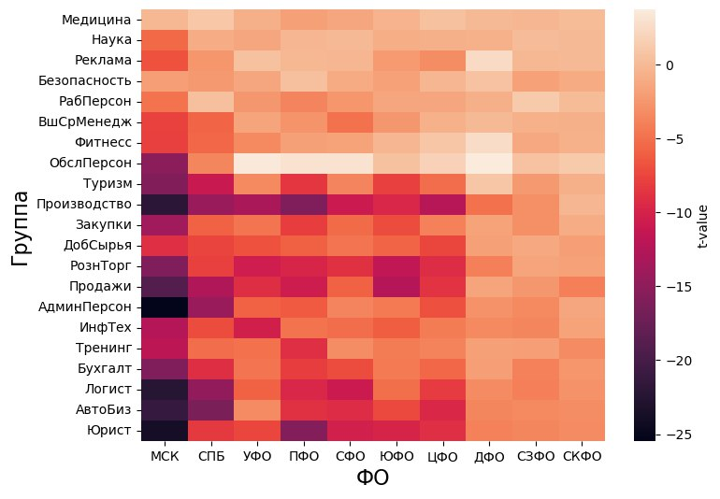
Статистическая проверка

Slide 14
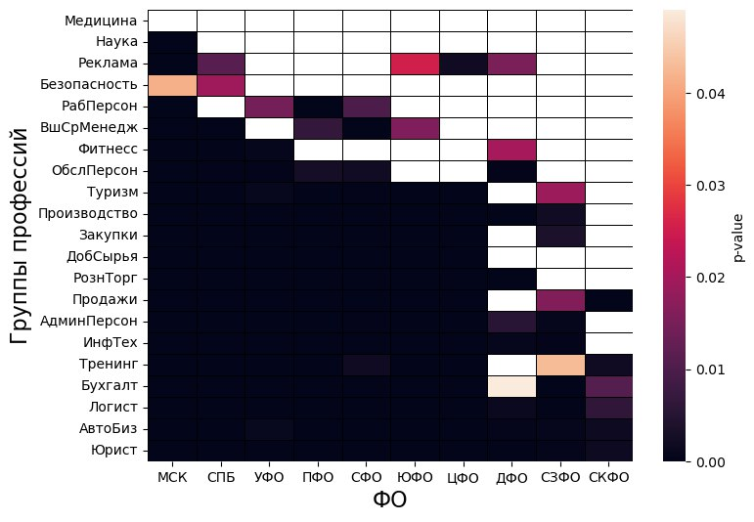
Статистическая проверка

Slide 15


Выводы
В больших регионах значимость рабочего опыта для работодателя в среднем больше, чем в меньших
В разных регионах действительно по-разному смотрят на опыт работы
Гипотеза подтвердилась, но не для всех регионов
Есть статистически значимые
различия в требованиях работодателей
в разных регионах

Slide 16

Выводы
Ограничения исследования
Данные за короткий промежуток времени
Нет данных о результатах собеседований
Результаты нельзя обобщить на весь мир
Не во всех регионах есть все профессии

Slide 17



Выводы
Перспективы исследования
Собрать данные о результатах собеседований
Собрать данные о прошлых трудоустройствах
Собрать динамические данные

Slide 18

Выводы
Наша работа
Посещение сайта
Отклик на вакансию
Приглашение на собеседование
Стек ML разработки hh.ru*
*Взято с ai-russia.ru/library/hh

Slide 19
Выводы
Применение
Соискатели на hh.ru смогут найти подходящую себе работу не только во вкладке «Нет опыта», но и среди найденных нами групп профессий и регионов

Slide 20
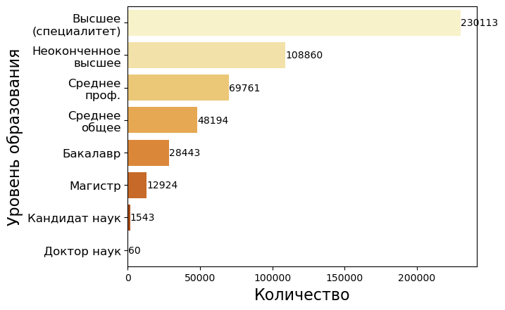
Приложение к слайду 3
education_level

Slide 21
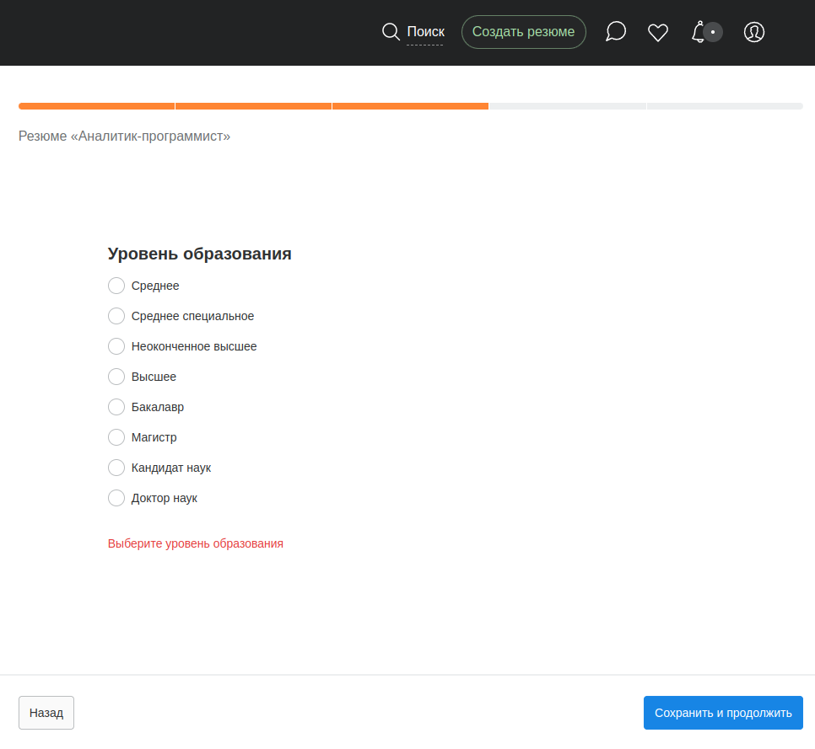
Приложение к слайду 6
education_level

Slide 22
Приложение к слайду 7
successful_topic
описание | initial_state | final_state | successful_topic
отказ | discard | discard | 0
приглашение на собеседование | invitation | discard | 1
приглашение на собеседование | invitation | invitation | 1
отклик | response | discard | 0
приглашение на собеседование | response | invitation | 1
отклик | response | response | 0

Slide 23
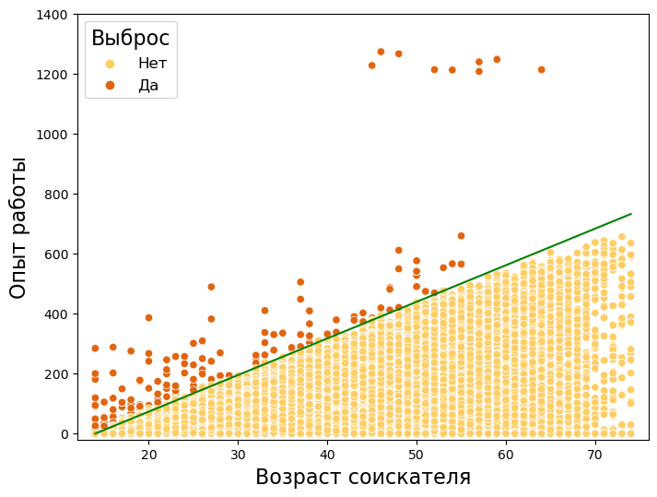
Приложение к слайду 8
work_experience_months
Вводим вспомогательные переменные:
max_possible_exp - максимальный опыт работы, который соискатель может иметь (зависит от возраста)
diff_in_exp - разница между max_possible_exp и work_experience_months
Удаляем всех, у кого
diff_in_exp < -12 (погрешность измерения возраста)

Slide 24
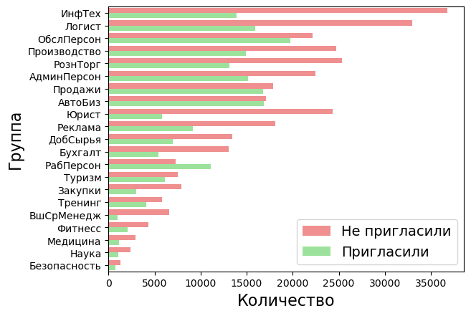
Приложение к слайду 11
profession
График количества взаимодействий по каждой группе профессий

Slide 25
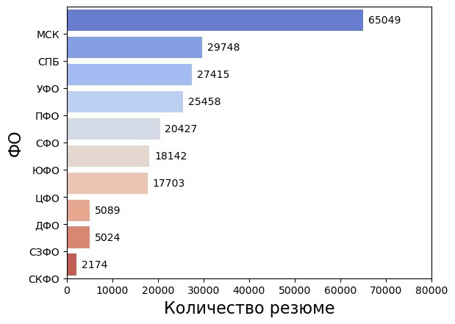
Приложение к слайду 11
vacancy_region
График количества резюме по каждом регионе(ФО)

Slide 26
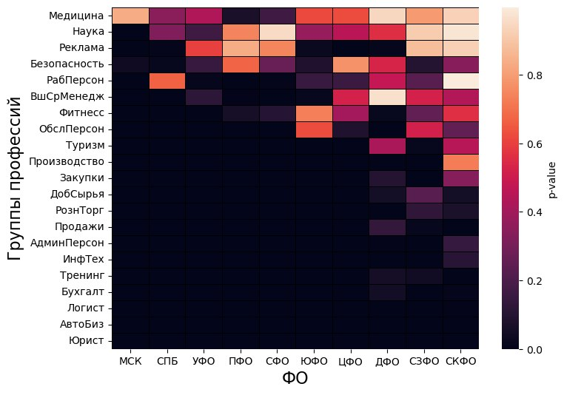
Приложение к слайду 13
heatmap

